Slide 1



Slide 2
HELP DESK TOP
Apresentação
- Equipe
- Sistema

Slide 3
HELP DESK TOP
Objetivos do Aplicativo
- Suporte aos usuários de informática ;
- Facilidade, agilidade e rapidez no atendimento;
- Modernização

Slide 4
HELP DESK TOP
ORGANOGRAMA - SETOR DE HELP DESK
Administrador
Analista
Atendente 2
Atendente 1
Técnico Informática

Slide 5
HELP DESK TOP
Proposta
- Requisitos mínimos do Sistema :
- Servidor com Windows 98
- 256 MB memória
- 20 GB de espaço em disco
- Estações de trabalho

Slide 6
HELP DESK TOP
Vantagens do Help Desk Top
  Os dados de uma solicitação são centralizados em um único local.
  A utilização do sistema agiliza o processo.
  Facilidade de descobrir os processos que se tornam comuns
  As solicitações passam a fornecer uma base de conhecimento de fácil recuperação e manipulação.
  As distâncias entre os locais deixam de ser um problema.

Slide 7
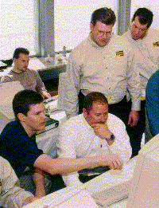

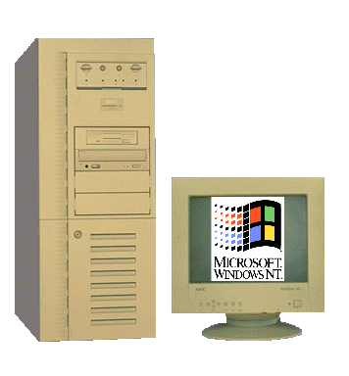
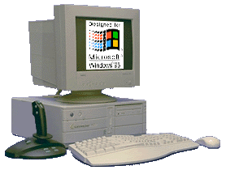
Equipe de Suporte atua sobre a solicitação acessando formulários
4
Equipe de Informática alimenta os formulários com as informações sobre o andamento dos atendimentos
3
Win 98;
Win NT;
Win 2000;
Win ME
2
5
Dados são
armazenados nas bases
do Microsoft Access
Equipe de Suporte interage com o usuário solicitante
1
6
Usuário checa o status de suas solicitações para aprovação ou não da Solicitação
Usuário Final
de diversas origens entra com os dados da Solicitação de Serviço em um formulário via Sistema

Slide 8
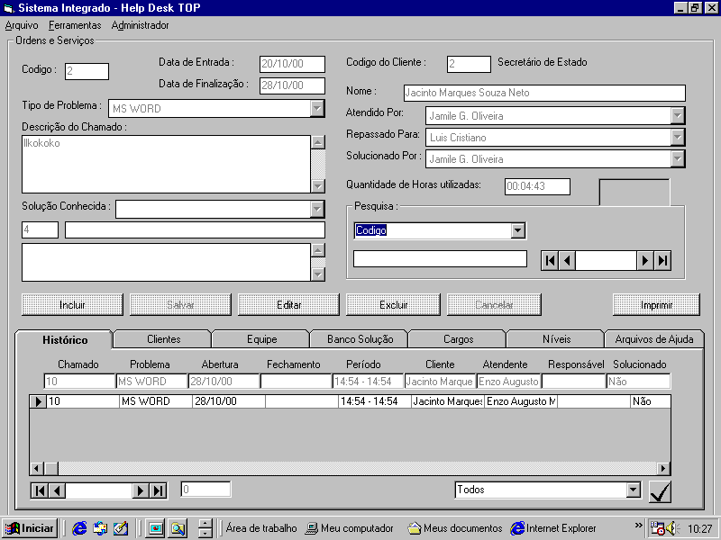
Tela de Entrada de Dados

Slide 9
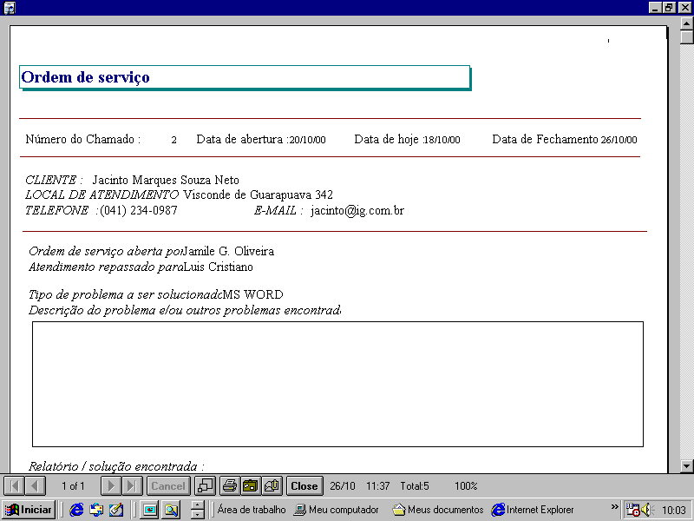
Tela de Solicitação de Serviços Externos

Slide 10
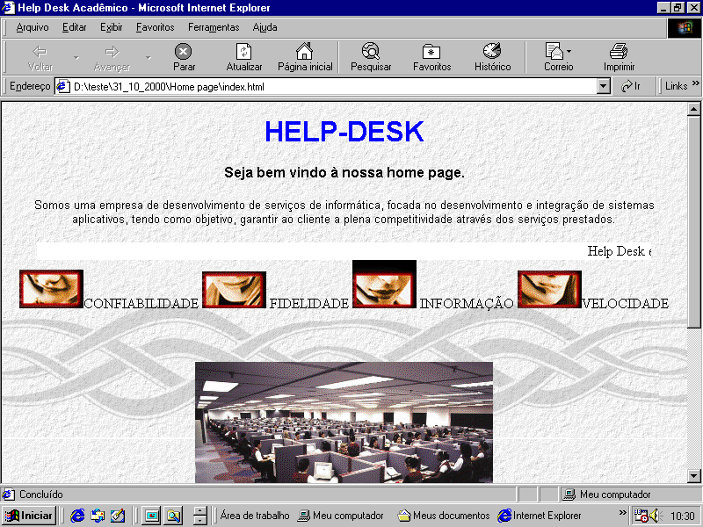
HELP DESK TOP - Internet

Slide 11
HELP DESK TOP
CONTRATO
MANUAL DO USUÁRIO
AJUDA

Slide 12

HELP DESK TOP - DEMO
Caso desejar uma demonstração sem compromisso, favor ligar para
55 0xx41 252-5055 / 264-3474.
Ou ainda enviar e-mail para info@helpdesktop.com.br

